Slide 1
SIMASP E-GALLERY 2019: Catarata Nuclear Congênita Bilateral Autores: Dr. Rodrigo Cunha Ferreira¹, Dr. Luiz Arthur Franco Beniz¹, Dr. Luís Fernando Oliveira Borges Chaves¹, Dr. Wander Alves Ferreira Júnior² Instituições: 1. Centro de Referência em Oftalmologia (CEROF) da Universidade Federal de Goiás (UFG) Goiânia – GO 2. Hospital de Olhos Aparecida Aparecida de Goiânia – GO Descrição: Catarata nuclear congênita bilateral ao nível do núcleo fetal. Paciente feminina de 21 anos, sem repercussão clínica. A) Retroiluminação pelo Campo Vermelho. B) Visão na fenda com pincel luminoso.

Slide 2
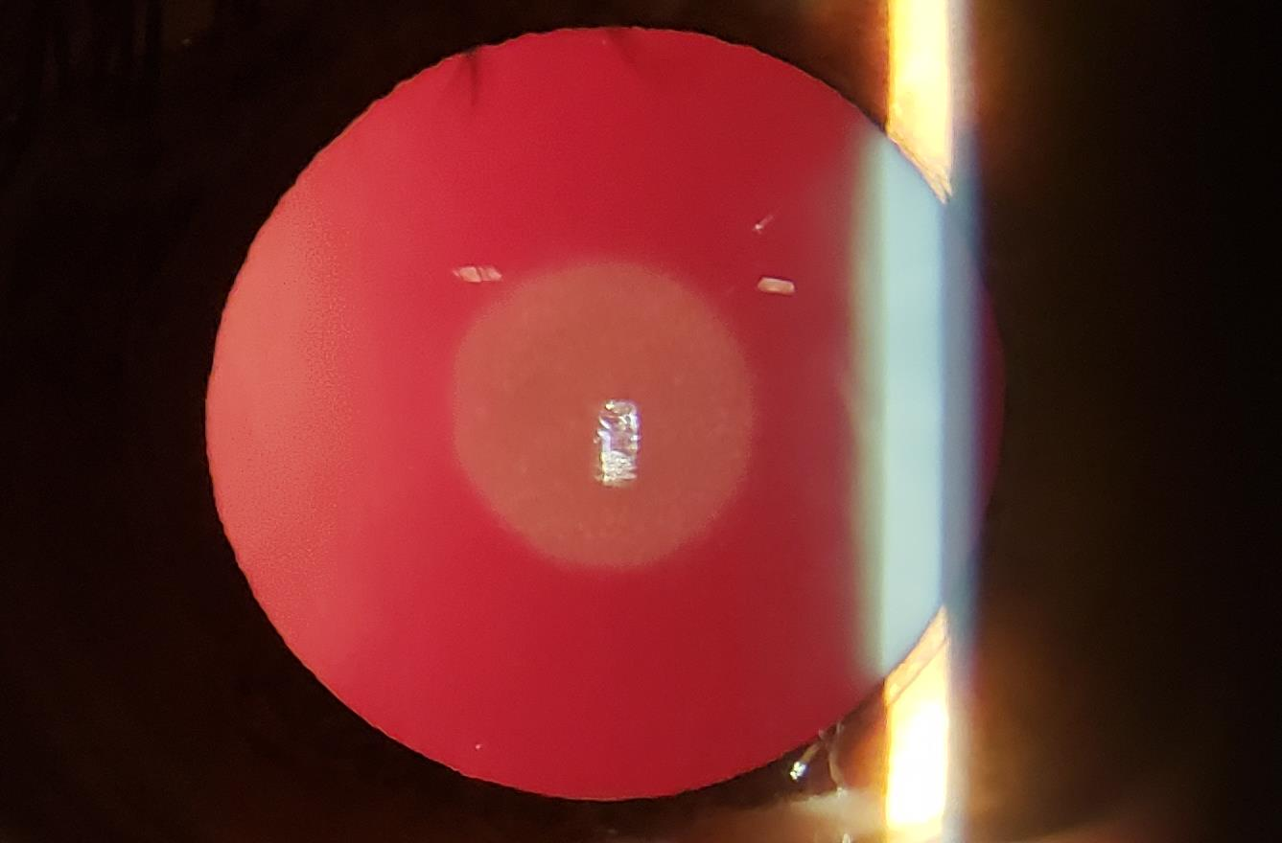
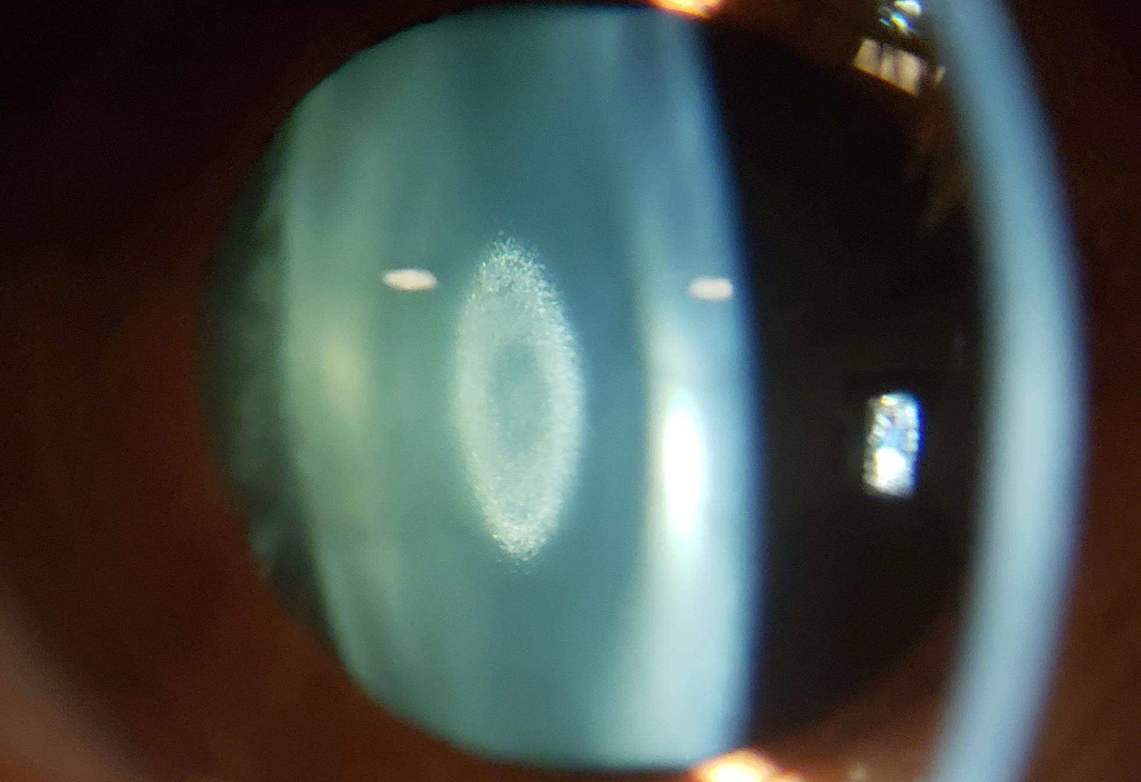
A
B

